Slide 1




CHÀO MỪNG CÁC EM ĐẾN VỚI TIẾT HỌC MỚI!

Slide 2

BÀI 64:
PHÉP CHIA PHÂN SỐ
TIẾT 1

Slide 3
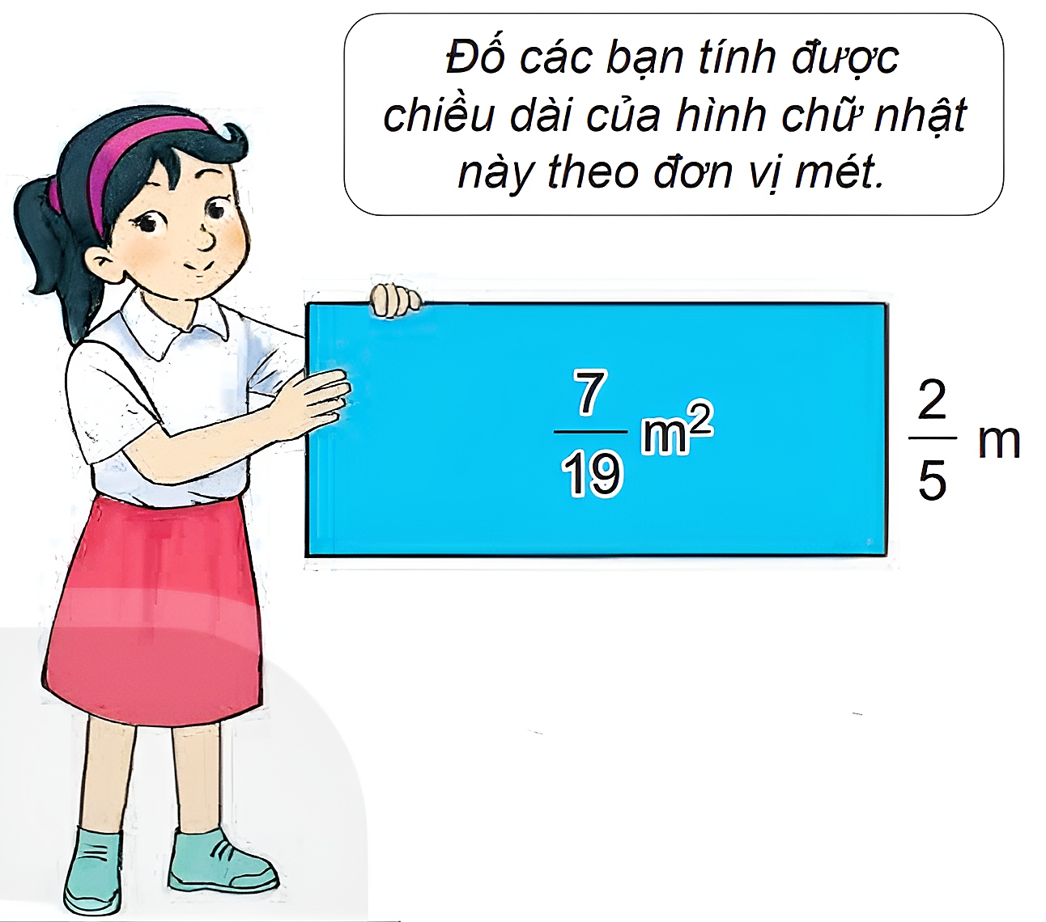
KHÁM PHÁ
Cho:
Diện tích hình chữ nhật:
7
19
m²
2
5
Chiều rộng:
m

Slide 4
KHÁM PHÁ
Để tính chiều dài hình chữ nhật, ta làm phép chia:
7
19
:
2
5

Slide 5
Phân số đảo ngược của một phân số là phân có tử và mẫu đổi vị trí cho nhau so với phân số ban đầu.
Giới thiệu phân số đảo ngược
Ví dụ:
5
6
Phân số đảo ngược của là:
6
5

Slide 6

Quay trở lại bài toán tính chiều dài:
7
19
2
5
7
19
5
2
7 × 5
19 × 2
35
38
:
=
×
=
=
Phân số đảo ngược của là
2
5
5
2
7
19
2
5
7
19
Để chia cho , ta có thể nhân
5
2
với .

Slide 7

GHI NHỚ
Muốn thực hiện phép chia hai phân số, ta lấy phân số thứ nhất nhân với phân số đảo ngược của phân số thứ hai.

Slide 8

HOẠT ĐỘNG

Slide 9
Bài tập 1 SGK –tr92
a) Viết phân số đảo ngược của mỗi phân số sau:
5
8
3
4
1
2
;
;
.
Trả lời
Phân số đảo ngược là:
8
5
4
3
;
;
2.
b) Tính:
3
7
5
8
3
7
8
5
3 x 8
7 x 5
24
35
8
7
3
4
8
7
4
3
8 x 4
7 x 3
32
21
:
=
x
=
=
:
=
x
=
=
1
3
1
2
1
3
2
1
1 x 2
3 x 1
2
3
:
=
x
=
=

Slide 10
Bài tập 2 SGK –tr92
Tìm phân số thích hợp.
5
7
5
7
2
9
x
:
:
2
3
2
3
10
21
?
?
?
3
2
3
5
7
2 x 5
3 x 7
10
21
10
21
5
7
10
21
7
5
10 x 7
21 x 5
70
105
2
3
x
=
=
:
=
x
=
=
=
2
3
2
9
2
3
9
2
9
3
:
=
x
=
=
3

Slide 11

Bài tập 3 SGK –tr92
Tìm phân số thích hợp.
Một bức tranh hình chữ nhật có diện tích là dm² và chiều rộng dm.
27
2
10
3
?
Chiều dài của bức tranh là dm.
81
20
Chiều dài của bức tranh là:
27
2
10
3
27
2
3
10
27 x 3
2 x 10
81
20
:
=
x
=
=

Slide 12
HƯỚNG DẪN VỀ NHÀ
Ôn tập kiến thức đã học trong bài
Hoàn thành bài tập trong SBT
Xem trước bài tập tiết sau - Luyện tập

